Slide 1
基于关联规则算法的饮品点餐小程序系统设计与实现
姓名：叶彩莹 YAP CHAI YING
学号：G2023122502C108
学院：人工智能与大数据
导师：李彦登

Slide 2
目录
01
02
03
04
05
06
引言与研究背景
研究问题与目标
文献综述
研究方法论
预期贡献与意义
致谢

Slide 3
01
引言与研究背景

Slide 4
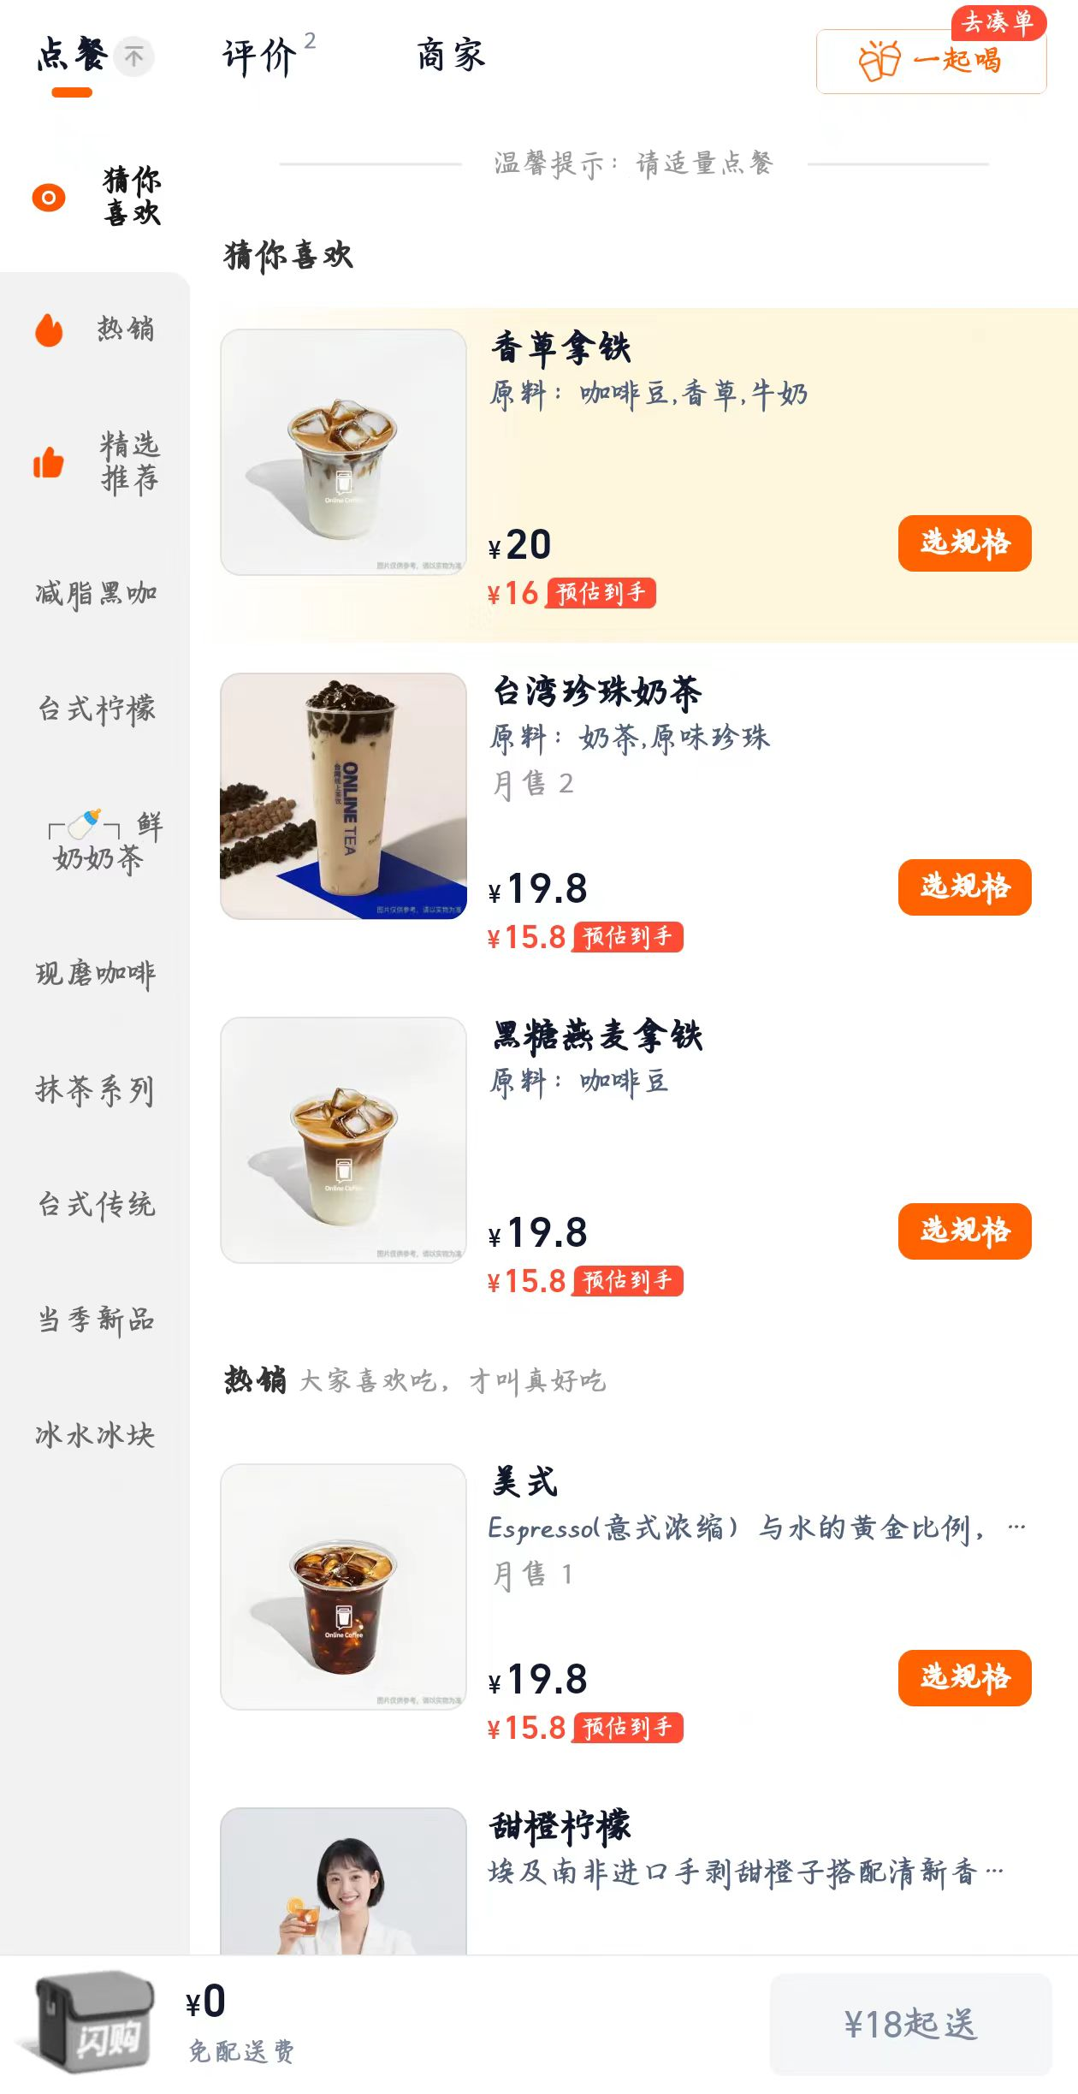
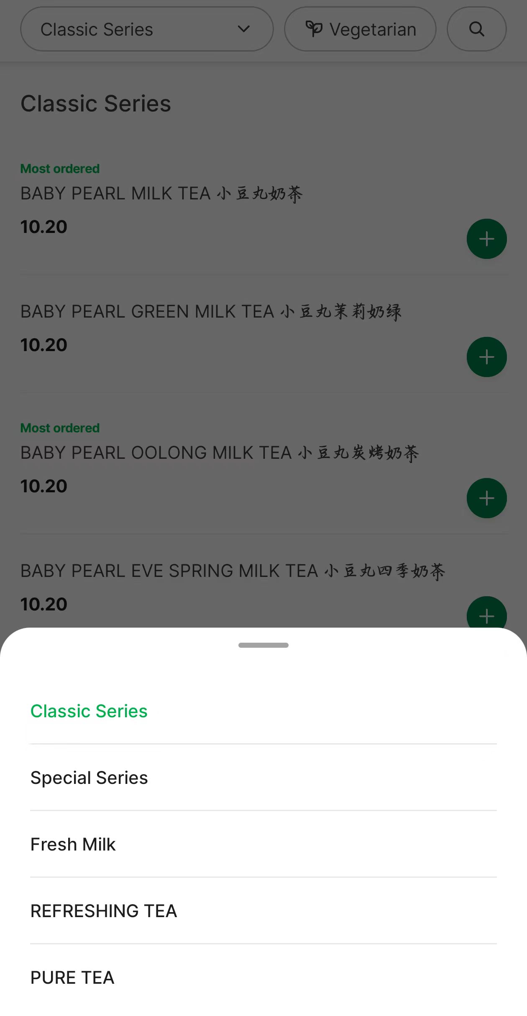
餐饮行业的数字化浪潮与中马市场现状对比
中国现状
马来西亚现状
高度成熟，小程序已成为私域流量沉淀与智能推荐的核心载体。
仍处于“展示与下单”的基础阶段，缺乏对用户偏好的深度挖掘（猜测喜好）。

Slide 5
02
研究问题与目标

Slide 6
核心驱动：如何构建“更懂用户”的智慧系统
研究问题：如何建立适合茶饮业务的关联规则模型？如何在无四季差异的马来西亚环境中挖掘“雨季/高温”与饮品的隐性联系？
开发层面
算法层面
应用层面
构建 Flask + 微信小程序的全栈系统。
实现 Apriori 频繁项集挖掘引擎。
将算法转化为“猜你喜欢”与“黄金搭档”功能。

Slide 7
03
文献综述

Slide 8
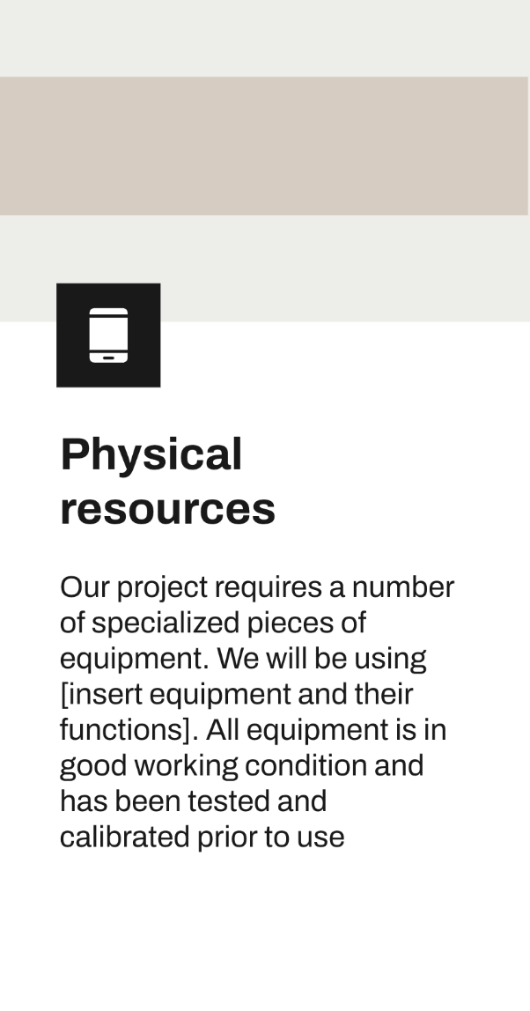
学术演进：从被动工具向主动智能的跨越
脉络：
国内研究：Apriori与FP-Growth算法已广泛用于天气、时段维度的精准推荐。
国外/本地研究：马来西亚缺乏针对“雨季”或“本土节庆”的关联规则挖掘。
本研究将中国成熟算法模型迁移至无季节特征、但有气候波动的特定市场。

Slide 9
04
研究方法论

Slide 10
技术路径：高性能后端与轻量化前端的融合
前端（WeChat）
WXML/WXSS 负责 UI 交互，JS 处理业务请求。
后端（Flask）
Python 逻辑层。包含“业务处理”与“算法分析”两大模块。
数据层（MySQL）
存储用户信息、实时订单、以及算法计算出的“规则库”。

Slide 11
算法实现：从原始订单到智慧推荐的转化
输入层
计算层
输出层

Slide 12
核心功能
智慧推荐与喜好猜测
实时追踪与可视化
功能描述：系统在用户进入菜单或结算时，根据历史偏好和当前项集，弹出推荐。
留学生特色：针对马来西亚雨季较凉爽的特征，当检测到气温波动时，系统优先推荐热饮组合。
视觉建议：放一张小程序原型图，高亮显示底部的“猜你喜欢”浮窗。
功能描述：
实时跟踪：通过逻辑模拟实现外卖配送进度透明化。
数据大屏：利用 ECharts 展示今日销量、本月趋势、支付方式占比。

Slide 13
技术可行性与挑战
可行性
预期挑战
应对方案
Flask 轻量且对数据科学库支持极佳；微信小程序开发成本低且易于传播。
马来西亚本地真实订单数据获取困难。
使用 Python Faker 库 生成符合本地消费习惯的万级模拟数据，对算法进行预训练和压力测试。

Slide 14
05
预期贡献与意义

Slide 15

多维价值：跨文化背景下的技术赋能与创新
理论意义：大数据工程在东南亚特定气候条件下的本土化应用探索。
实践意义：
为留学生回国创业/就业积累全栈开发经验。
为马来西亚中小型茶饮店提供低成本、高效率的数字化模板。

Slide 16
THANKS
感谢各位耐心地聆听
进入Q&A提问

